Slide 1

春趣时光
美好FUN肆
2022地产4~5月月度主题营销活动策划方案
2022 real estate 5.1 planning scheme for natural theme warm-up activities

Slide 2

活动诉求
针对本次四月月度以及五一劳动节点活动
考虑到市场初步回暖，资金预算并不充足的情况下
如何将项目特性与假期节点融合而利用活动维系客户，大放光彩呢？
For this may day activity
Considering the initial recovery of the market and insufficient capital budget
How to integrate project features with holiday nodes and use activities to maintain customers and shine?

Slide 3

背景分析
根据对近期流行事物的考察以及客户群体画像的分析
我们发现，无论是在城市中疲于奔劳的工作者、困于繁琐间的务家者
这些年龄在25-35岁的人们，身上背负着来自生活的无形枷锁
For this may day activity
Considering the initial recovery of the market and insufficient capital budget
How to integrate project features with holiday nodes and use activities to maintain customers and shine?

Slide 4
考研
背景分析
升职
加薪
加班
内卷
996
当代人群的许多人似乎都陷入属于自己的怪圈
被压力束缚的几近窒息
在这样的背景中，“治愈”一词被凸显的尤为珍贵
鸡娃
催婚
Many people in the contemporary population seem to be trapped
in their own strange circle and almost suffocated by pressure.
In this context, it is particularly precious to cure once

Slide 5

如何运用创意
体现抚慰人心的治愈感
问题思考
How to cure with
Create exciting content

Slide 6

我们根据上面的命题以及背景罗列了以下几个社交平台高频出现的关键词
自然
旅行
田园
音乐
远离城市喧嚣 逃离社交困扰
在自然绿野的氛围中感受治愈身心的畅意
......于此，对每一周进行相关元素的暖场铺排，力求精致呈现别样的活动感受

Slide 7

活动概述
活动主题：春趣时光 美好FUN肆
活动时间：2022.04.07-05.05
活动地点：项目以及园区草坪
活动调性：精致、亲子、惬意、自然

Slide 8
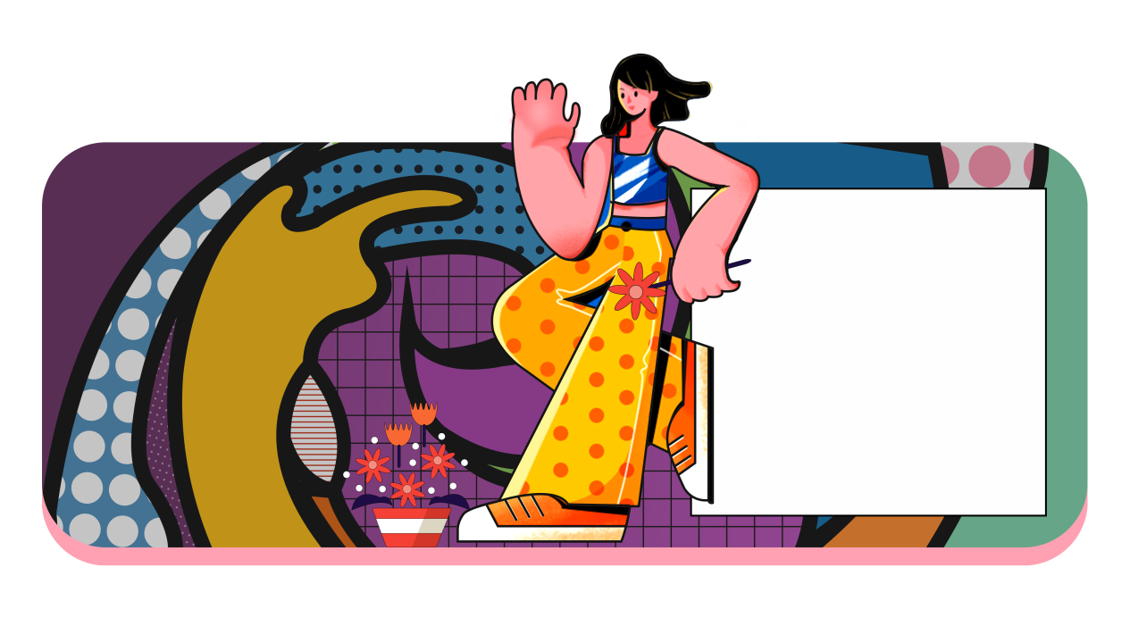
吃味清明
“味”清明
这一周我们准备了各地有关春日清明的时令美食，从食物中品味传统节日的气息与文化
秉承清明传统定制舌尖上的传统节日

Slide 9
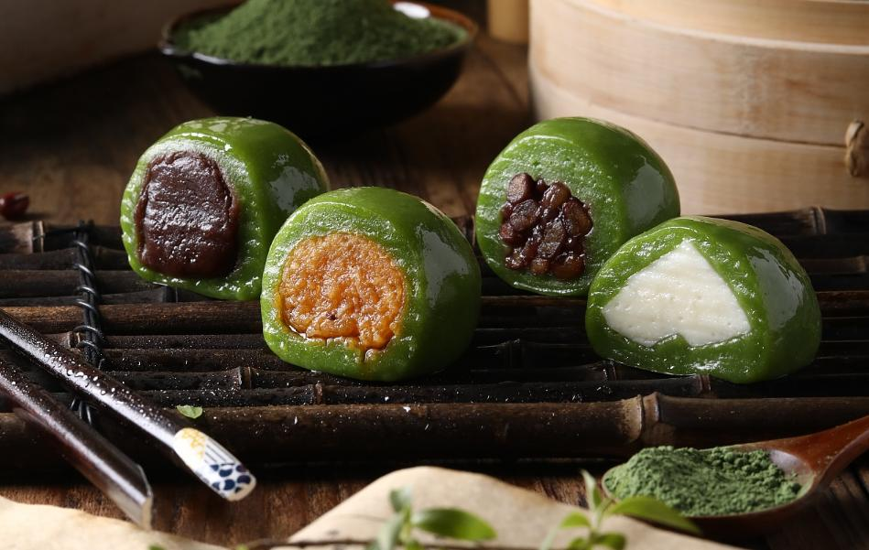
青团
青团又名清明果，是在清明前后制作的一种食物，是用来祭奠先人的。
因而现场我们也为大家准备了青团作为手作内容的体验。

Slide 10
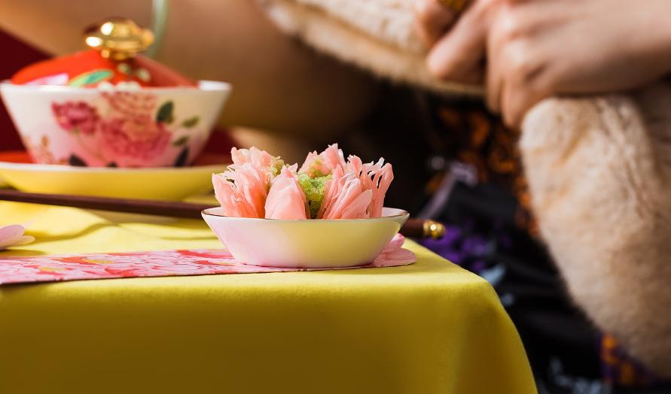
荷花酥
粉色与绿色相间完好的呈现出荷花与春夏的颜色，正适合在清明这样的传统节日中大展身手。

Slide 11
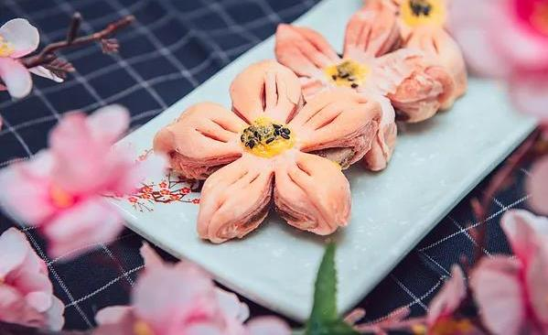
樱花糕
4月正是樱花盛开的季节，采摘些许樱花制作具有中式之美的樱花糕点。

Slide 12
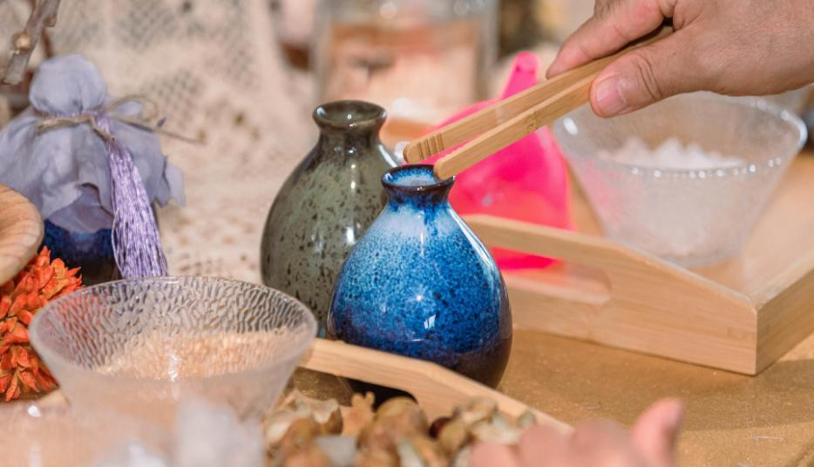
青杏酿酒
准备青杏以及桃子来作为酿酒使用的食材，现场邀请专业的指导老师一对一教学，让来宾在传统节日中感受中华文化的魅力

Slide 13
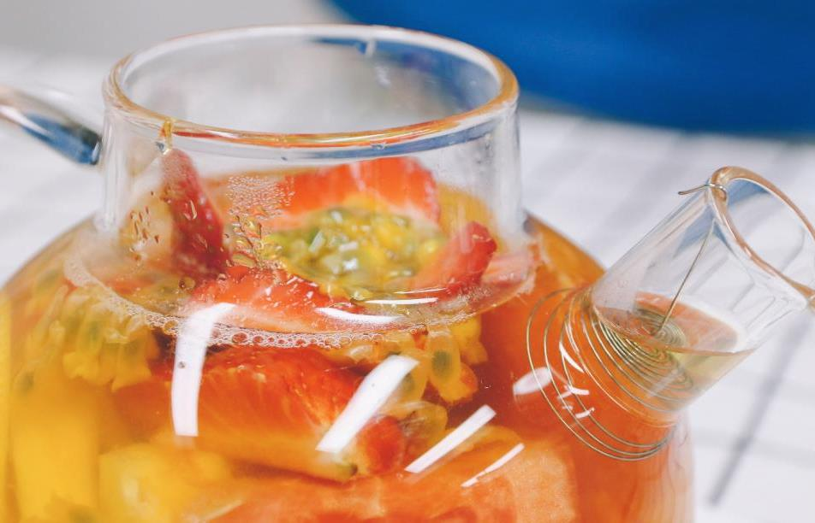
水果花茶
沉浸着自然花草的芬芳，制作一壶清新酸甜的水果茶，用舌尖感受四月的色彩

Slide 14

畅想自然
这一周请放松心情，用双手的触感感知植物的生机与盎然
用绿色沐浴心灵

Slide 15
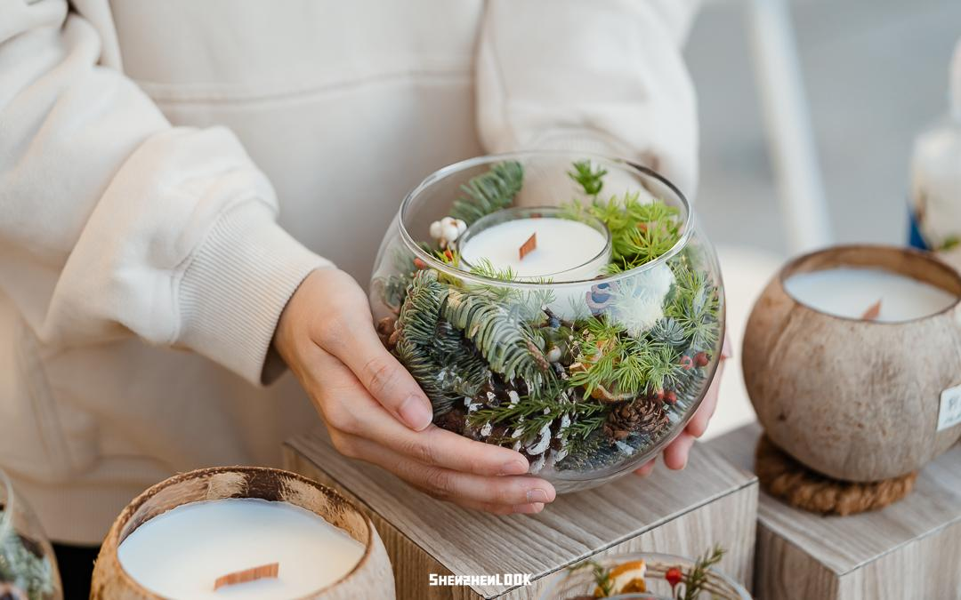
微景世界
利用多肉、松枝等花材在玻璃瓶中制作一个小小的微缩自然吧！
客户可以带回家中，作为观赏品长久的摆放纪念 。

Slide 16
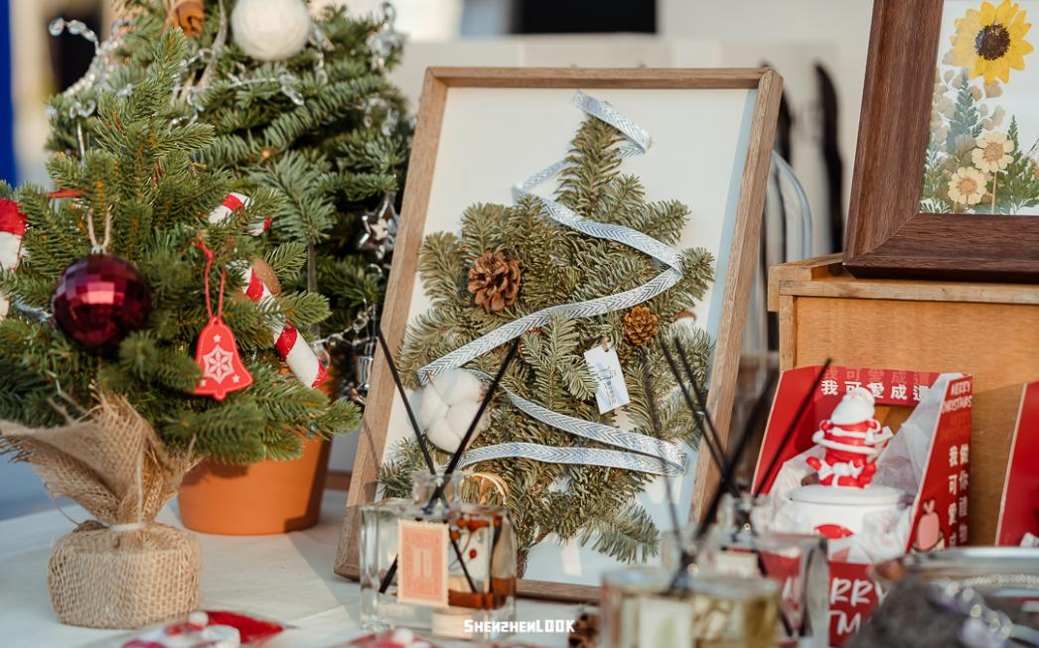
香薰手作
体验完鲜花封塑后，可体验香薰制作，现场为来宾准备固体以及液体两种类型

Slide 17

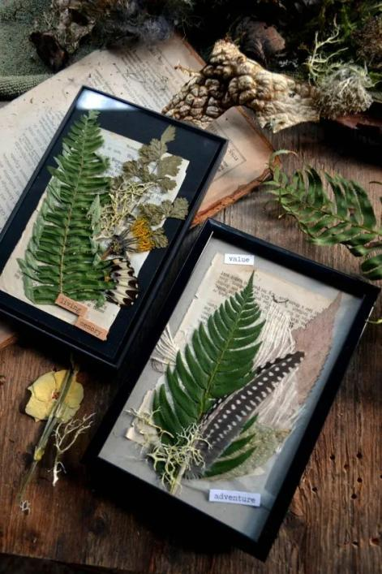
绿野记事簿
使用当季绿色植物作为主体，使用压花器进行标本的装裱制作。
树叶与枝杈的纹理，记录着自然的神奇。

Slide 18
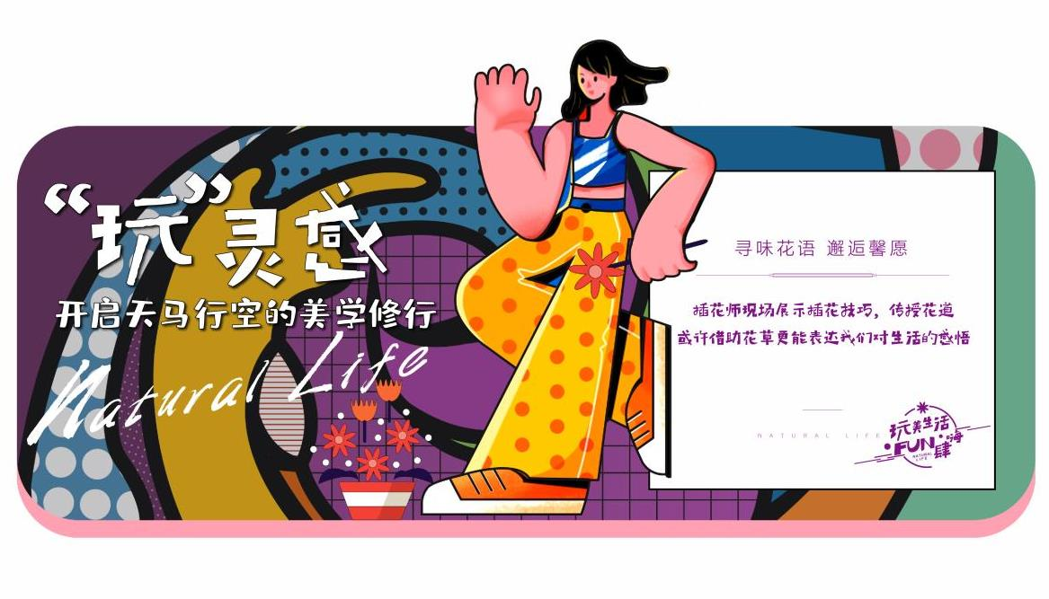
与花同行
这一周请牵手你最喜欢的花，开启一次天马行空的美学修行

Slide 19
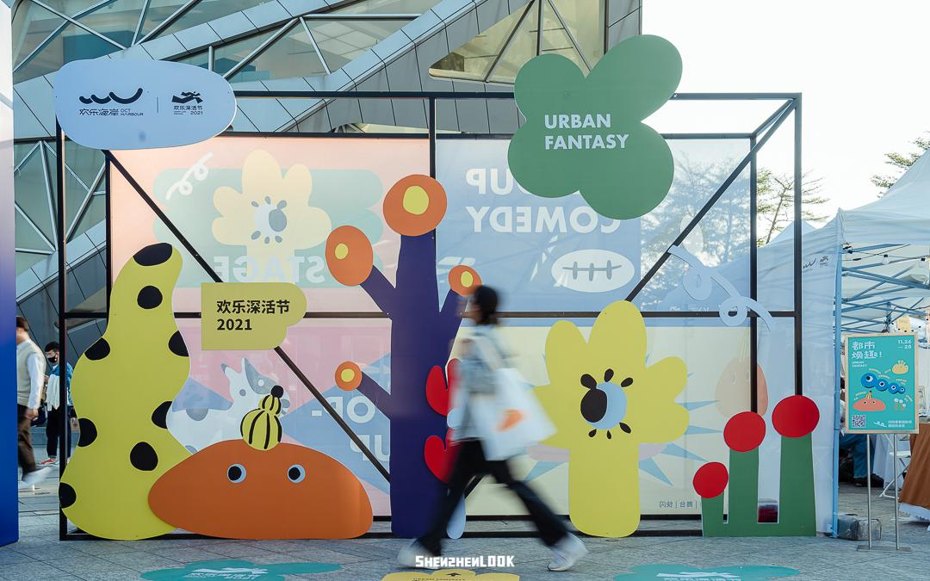
花花世界
本周作为鲜花的世界，将计划在现场设计花色彩绘涂鸦背景作为合影打卡的区域，同时起到昭示性作用

Slide 20
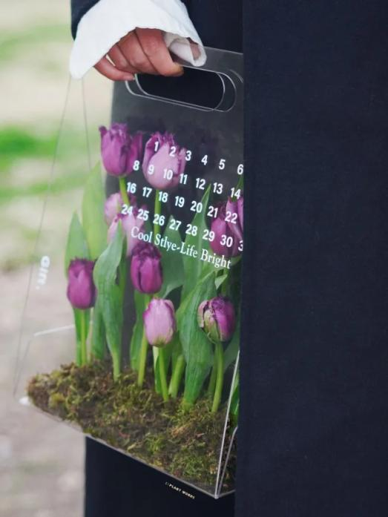
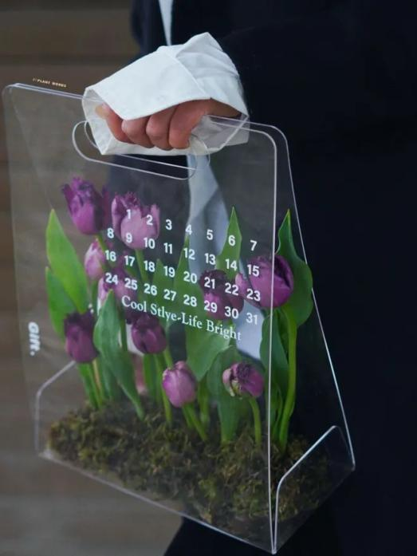
鲜花日历
与其焦虑的看着时光一天天的飞逝，不如用一捧郁金香刻画春天的诗意与美丽

Slide 21
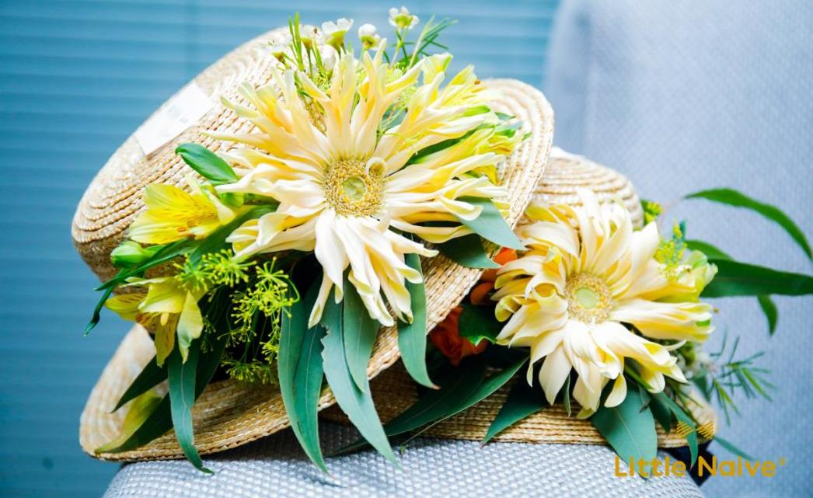
花之礼帽
沉浸于花香之中吧，使用太阳花以及玫瑰和尤加利叶在草帽上围绕一圈，制作一定漂亮的礼帽

Slide 22
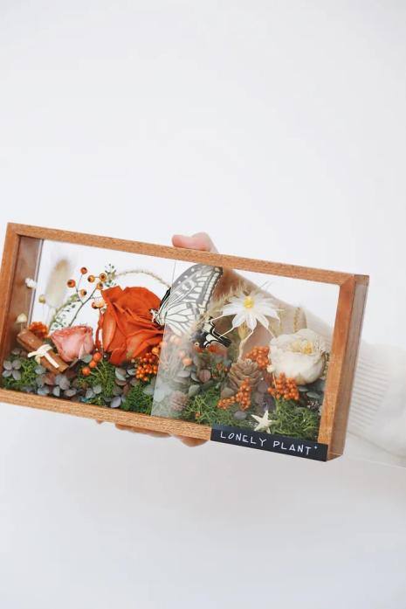
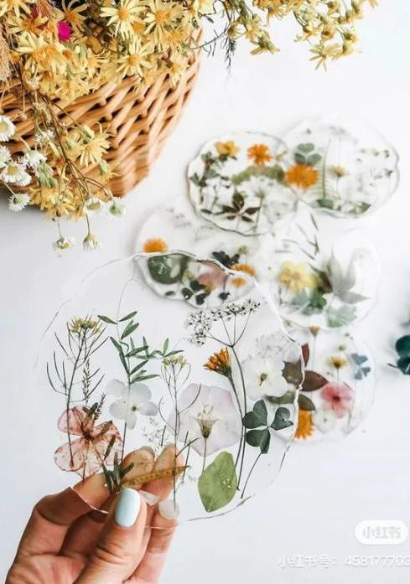
封印花岁
利用相框以及滴胶来对当季花草进行装点封存，客户可以根据自己喜欢的内容进行手作体验

Slide 23
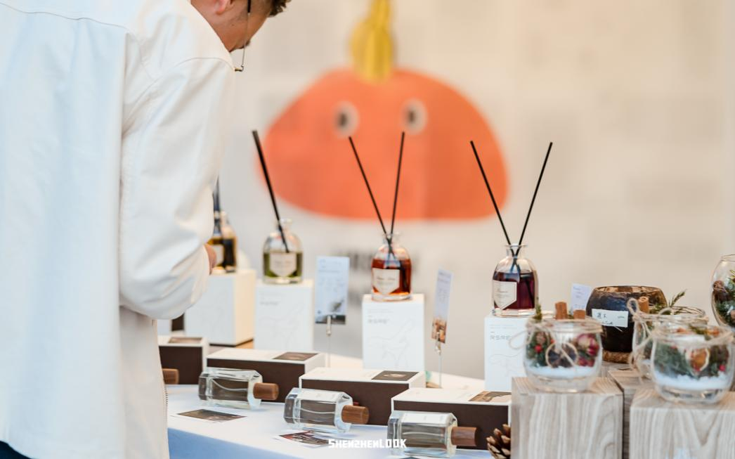
香薰手作
体验完鲜花封塑后，可体验香薰制作，现场为来宾准备固体以及液体两种类型

Slide 24

叫我游戏王
这一周请尽情的与春日的阳光玩耍吧，本周设置了许多游戏环节，来宾可以尽情释放压力

Slide 25
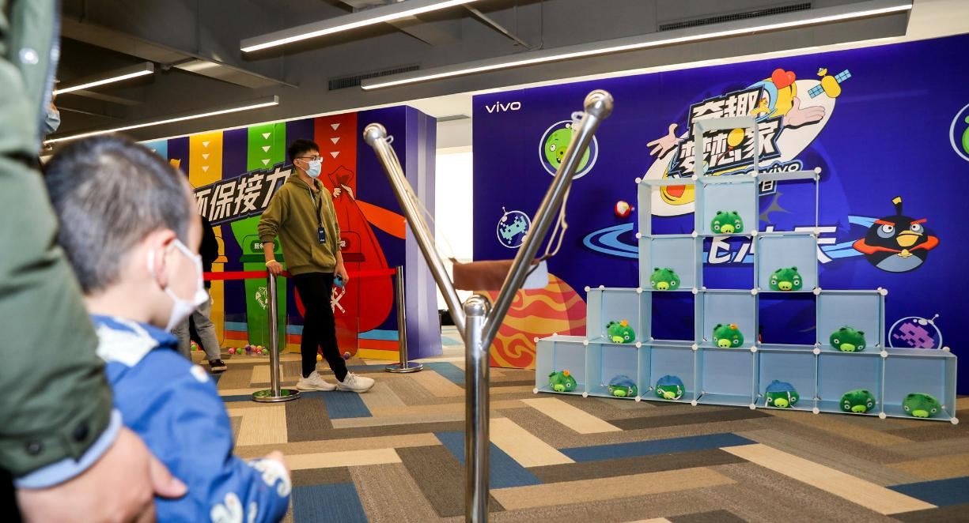
愤怒的小鸟
现场还原手游《愤怒的小鸟》
建议亲子家庭组队来共同赢取绿头猪玩偶
游戏的过程中释放自己的压力，回归本次活动的初衷

Slide 26
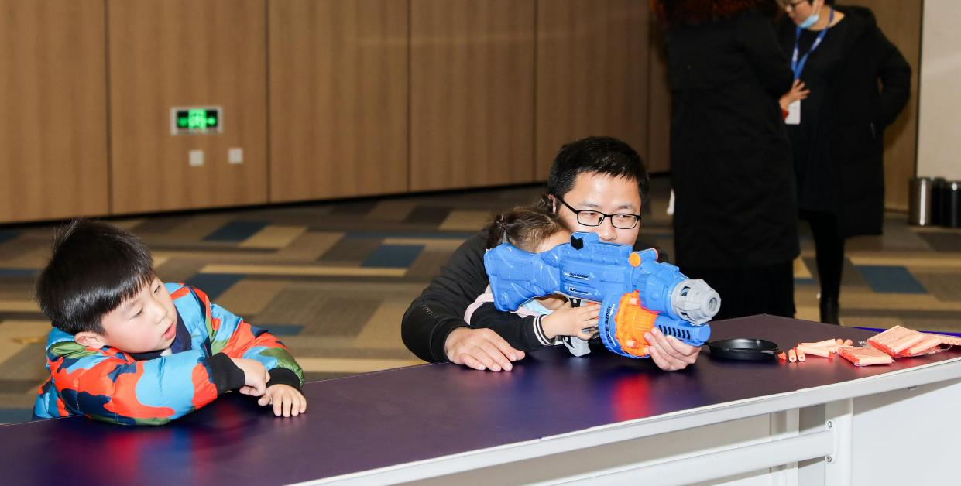
射击游戏
设置玩具枪以及背景板气球
玩家站在指定区域进行目标物体的瞄准发射
成功者即可获得奖励

Slide 27
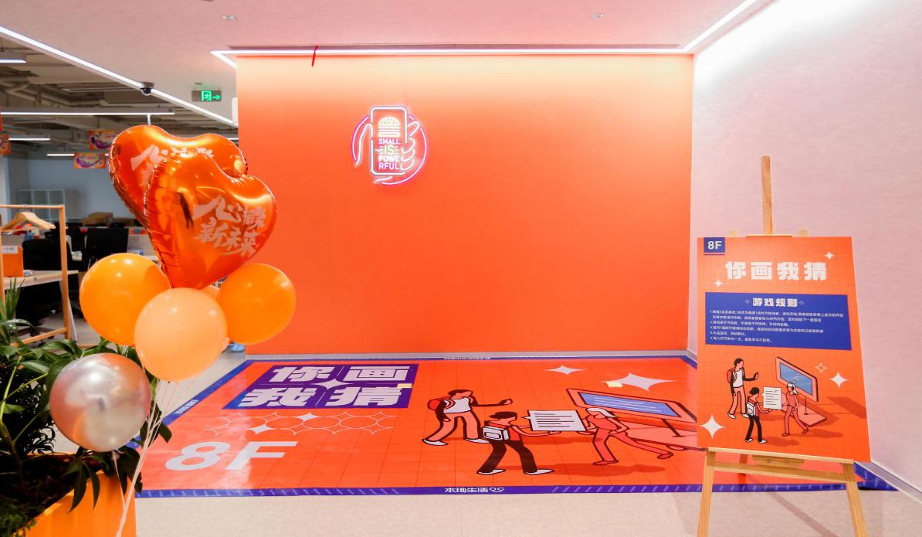
你画我猜
考验默契以及表达能力的时候到了
由工作人员准备关卡命题，参与者可进行两轮挑战
猜对词组超过5个即为获胜

Slide 28
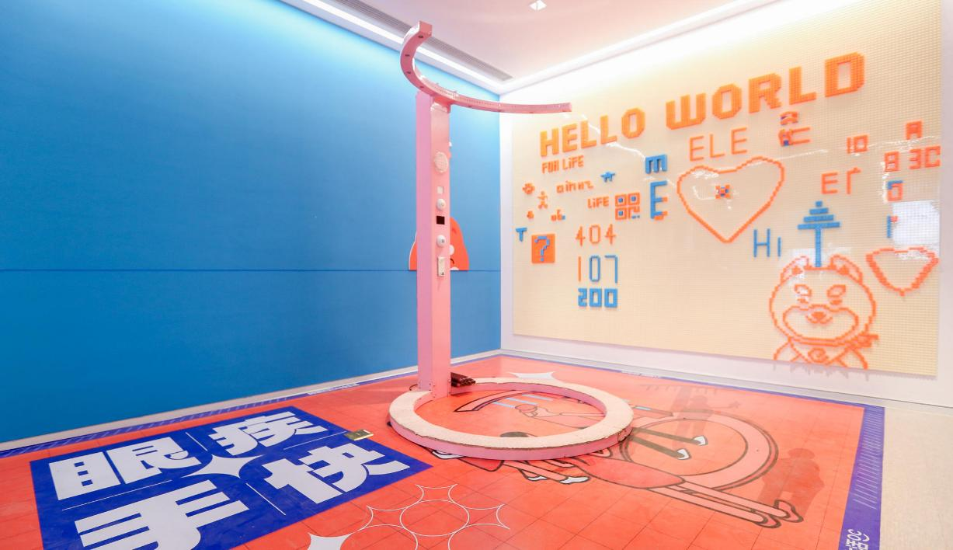
眼疾手快
相比已经是大家非常熟悉的游戏内容了
但是久坐电脑桌前的你真的有把握挑战成功吗
动动你的肢体协调力，与同伴一决高下吧

Slide 29

五一特别企划
自然田园的布景中
感受清风拂面的惬意氛围
尝试肆意轻松的全新社交
FUN市集+帐篷野游

Slide 30
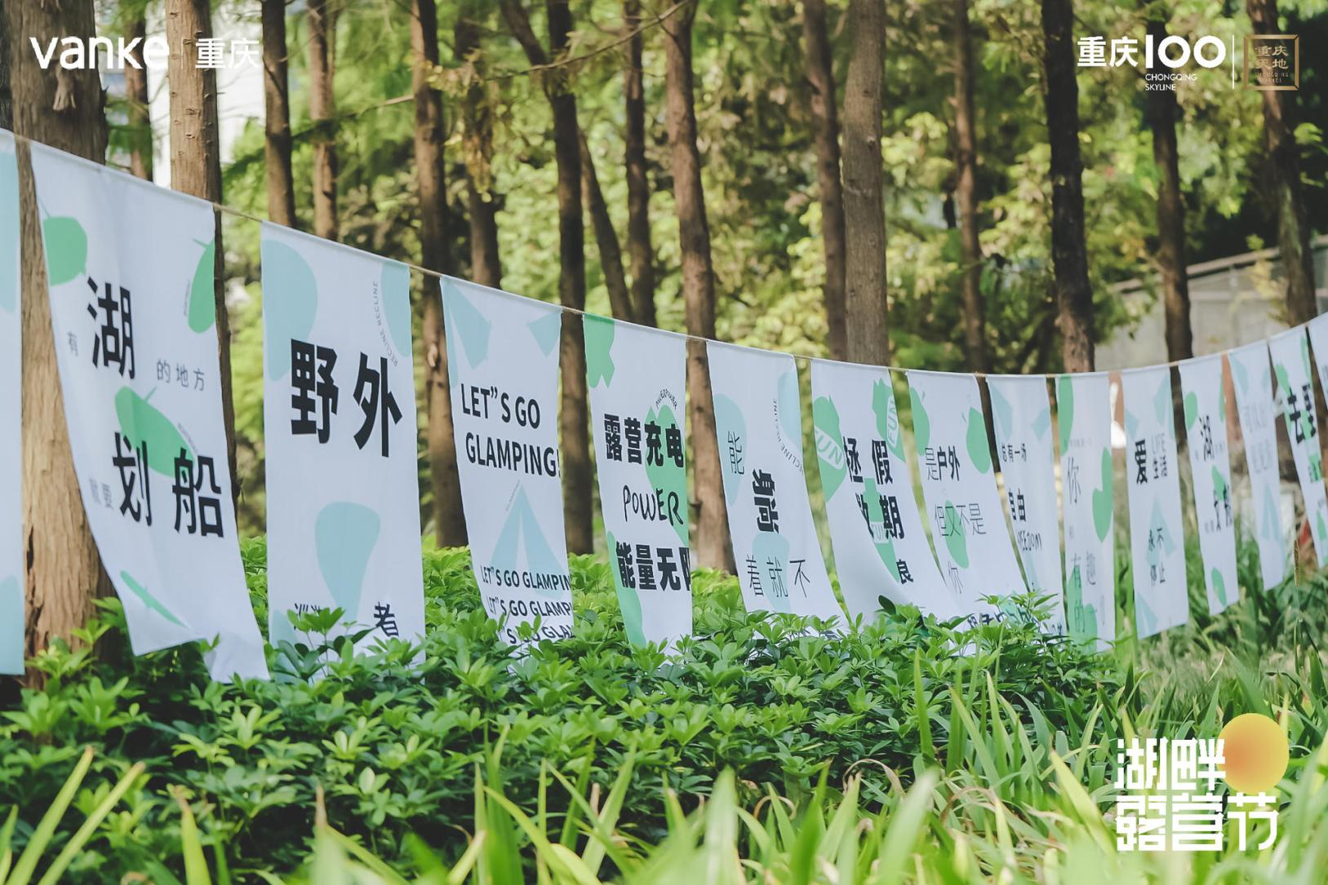
野营挂旗（布展）
园区以及公园树木区域悬挂主题挂旗，营造春日野营的氛围感

Slide 31
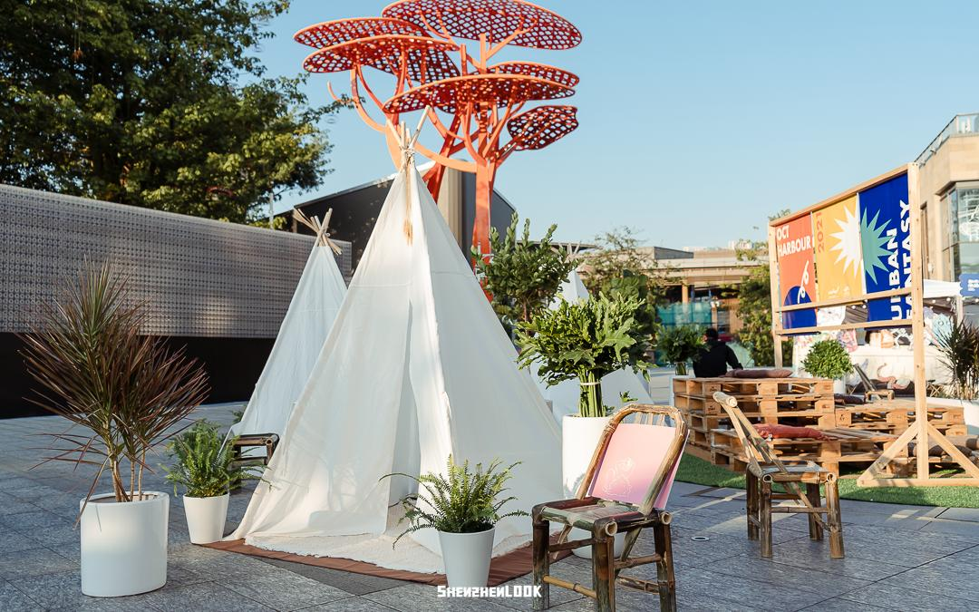
梦中帐篷
搭建INS风的白色帐篷，增加坐垫以及藤椅和绿植等氛围造景，为来宾打造出置身自然绿里的感觉

Slide 32
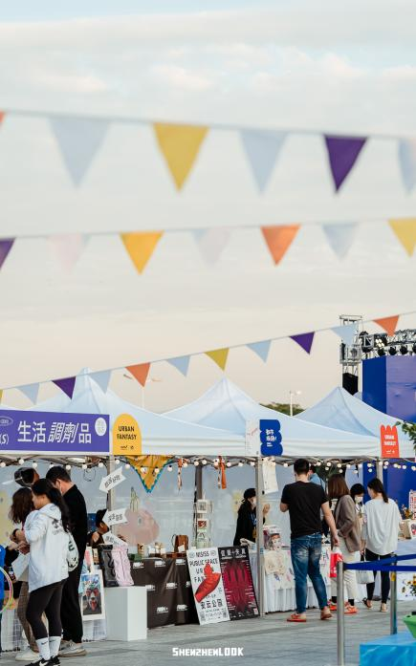
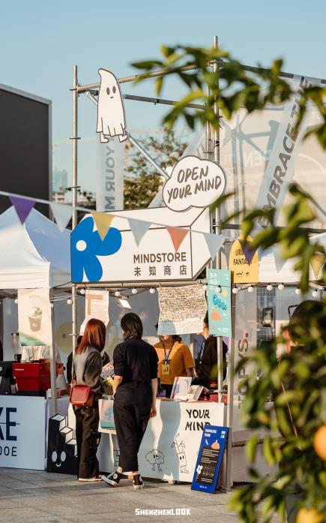
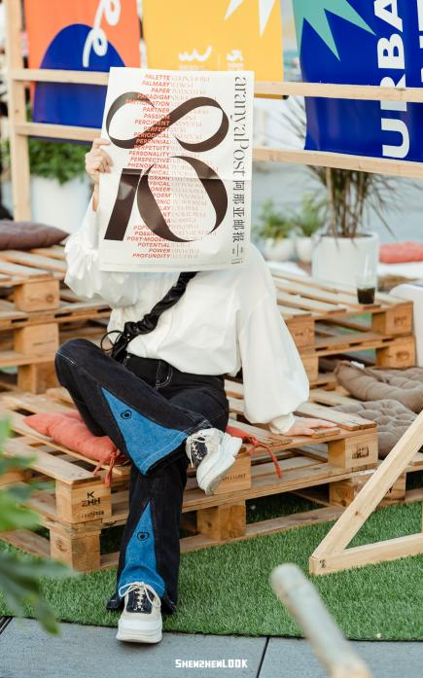
社恐交流地
设置主题摊位以及休息区，并提供热饮零食等，为社恐的城市青年们创造舒适的交流空间

Slide 33
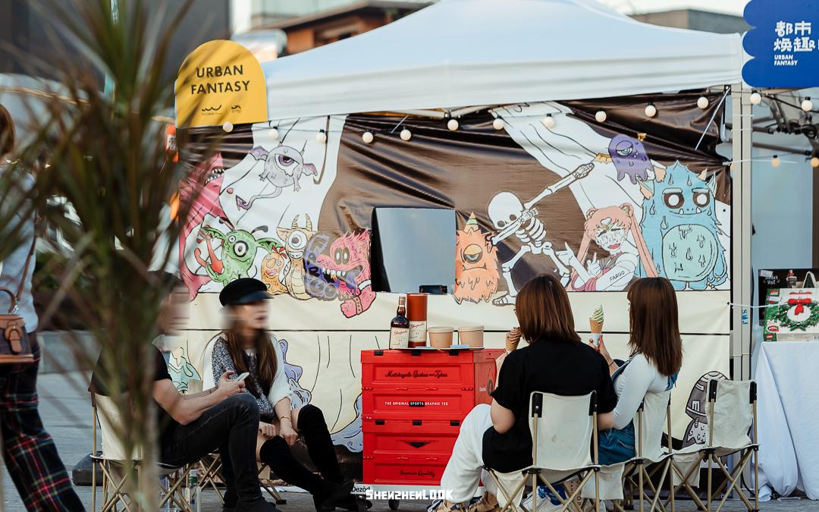
社恐交流地
设置主题摊位以及休息区，并提供热饮零食等，为社恐的城市青年们创造舒适的交流空间

Slide 34
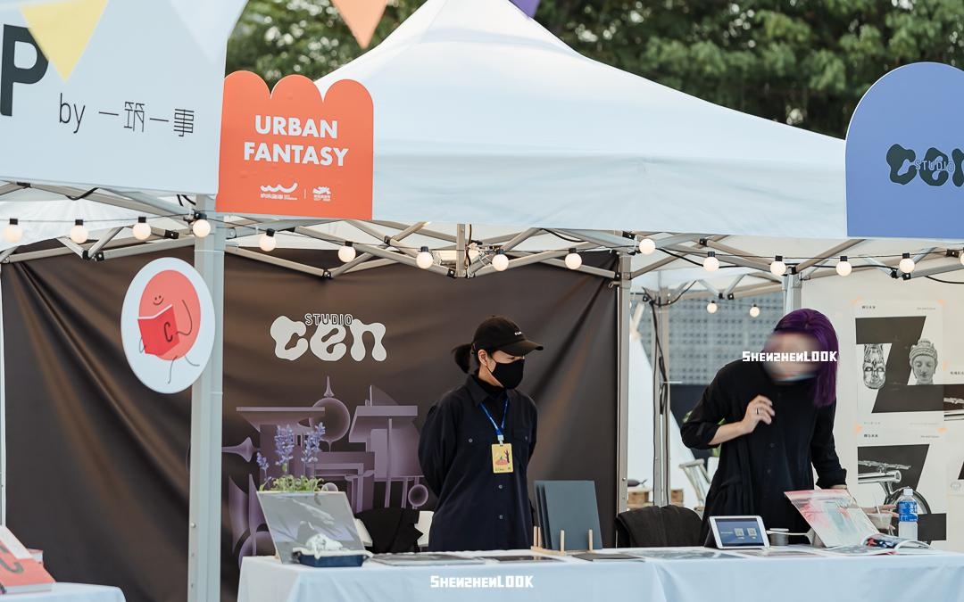
自然售货摊
摊位主要以国内外的饮品、文创、书籍以及手工艺品为主，提供初夏惬意舒爽的假日感
Notes:
策划人星球-Ready（微信: Nkt677）私藏推荐，仅供个人学习之用。

Slide 35
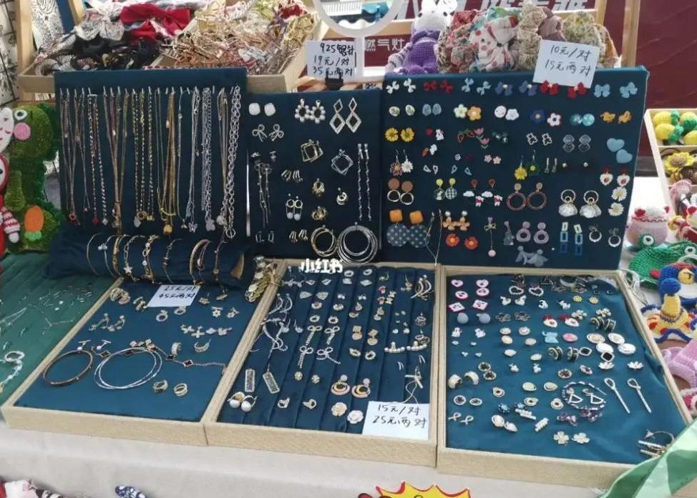
文创摊位-耳饰
现场召集相关商家进行摊位的入驻并售卖自主创作的产品，但类型限制于花草，延续自然感官

Slide 36
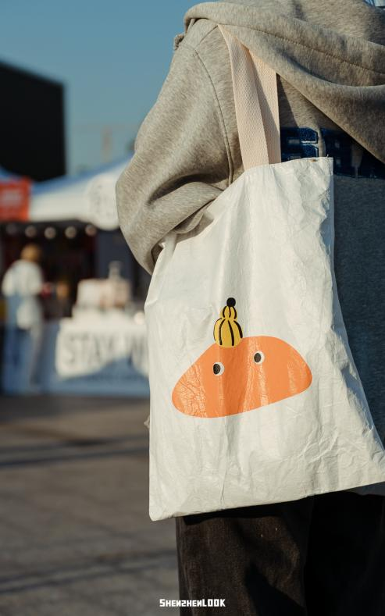
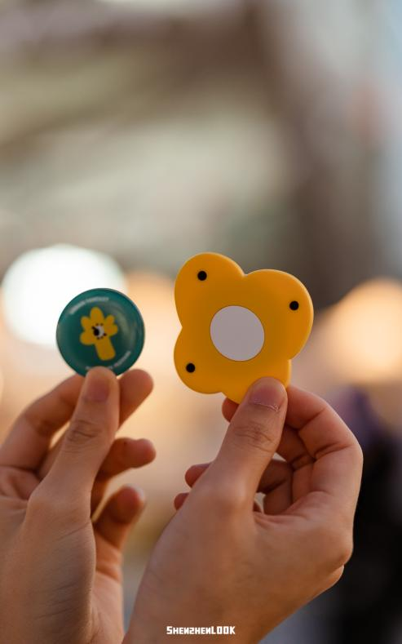
文创摊位-小物件周边
对于到访客户可赠送徽章、胸针以及帆布袋等文创周边，增加整体活动的趣味性

Slide 37
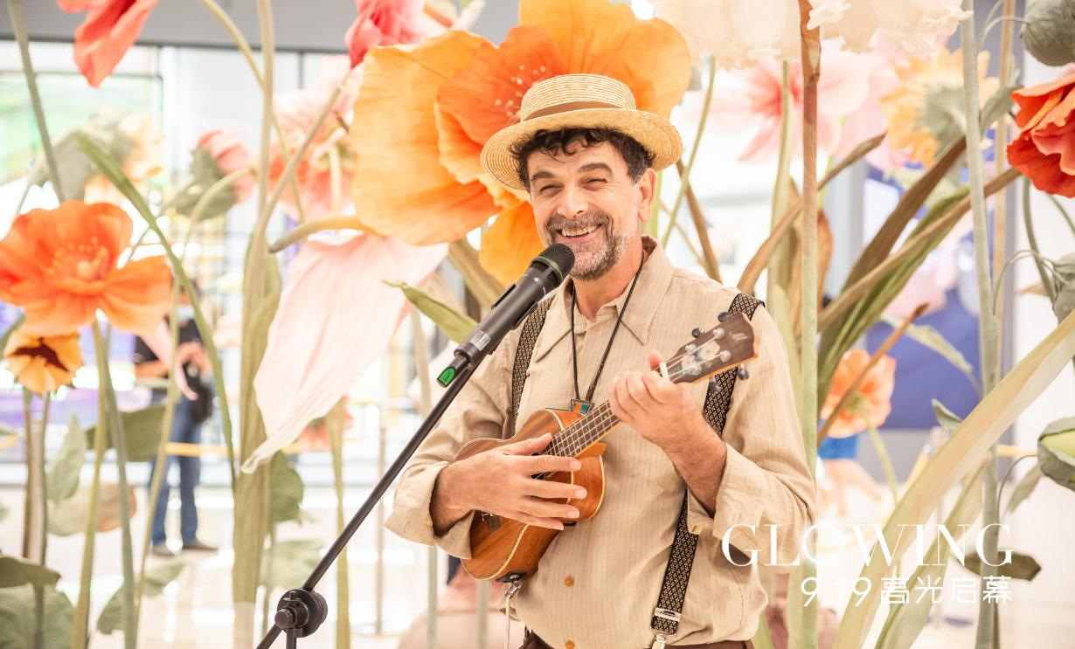
策划人星球-Ready（微信: Nkt677）私藏推荐，仅供个人学习之用。
花花世界-民谣歌曲
美好的夏日假期怎么少得了音乐呢
邀请国外民谣歌手进行主题弦乐的演绎

Slide 38
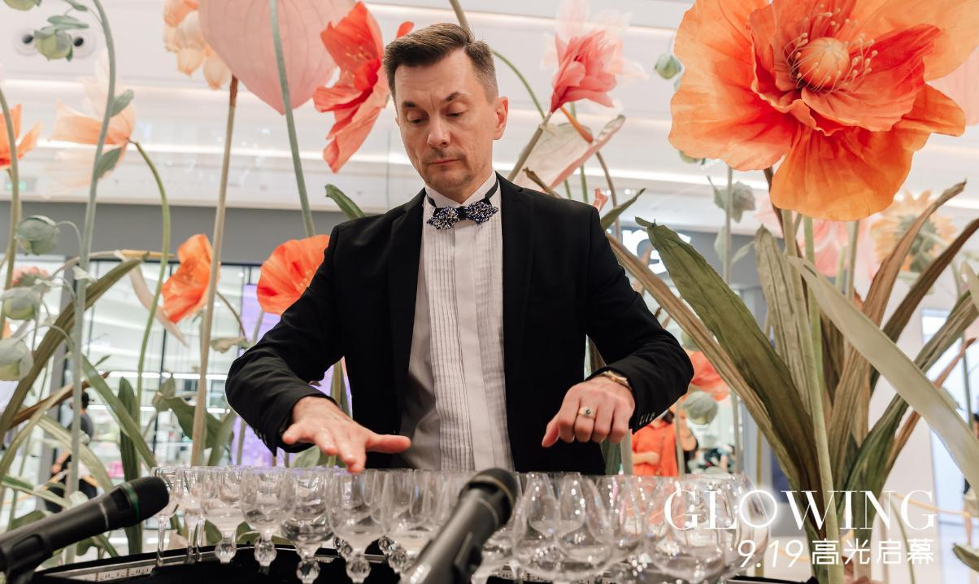

Slide 39
以上就是方案的全部内容
感谢大家的观看

Slide 40
春趣时光
美好FUN肆
2022地产4~5月月度主题营销活动策划方案
2022 real estate 5.1 planning scheme for natural theme warm-up activities

